Slide 1
健康と温泉フォーラム
第１２１回月例研究会・草津温泉ワークショップ
2024.11.28 新温泉町商工観光課
ユニバーサルツーリズムの推進と
防災と観光の自治体連携による
障害者の災害時二次避難訓練について

Slide 2
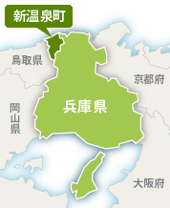
新温泉町の概要（１）
人口 12,180人（R6.10推計人口）
面積 241㎢
町内総生産 約420億円
水産業29億円 宿泊飲食26億円
ズワイガニ・ホタルイカ・
甘エビ等の沖合底引網漁業と
「湯村温泉」を中心とした
観光の町です

Slide 3
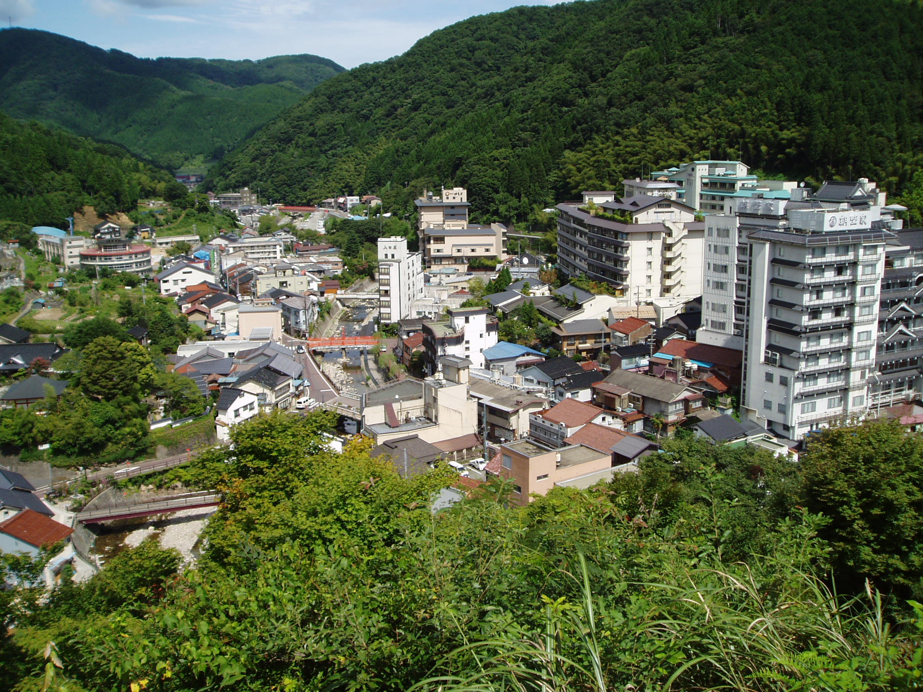
新温泉町の概要（２）湯村温泉
宿泊キャパ
旅館11軒 1500室
大型・小型旅館混在
年間宿泊者数
18万人
課題
・季節・曜日需要の
平準化
・顧客の高齢化
⇒ユニバーサルツーリズム

Slide 4
新温泉町の概要（３）湯村温泉のユニバーサルツーリズム
R3・4
観光庁既存観光拠点高付加価値化事業
ユニバーサルデザインの客室整備
観光施設における心のバリアフリー認定制度の推進
R5
兵庫県ユニバーサルツーリズム推進条例
「ひょうごユニバーサルなお宿」宣言・登録
宿泊施設のユニバーサルデザイン・研修推進
R6・7
ひょうごユニバーサルな観光地 指定
地域の観光施設のユニバーサルデザイン・研修推進
地域住民の「心のバリアフリー」推進
観光客も住民も、誰でも快適に過ごせる地域づくり

Slide 5
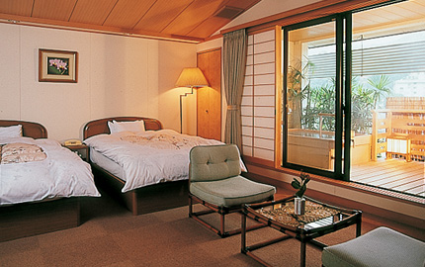
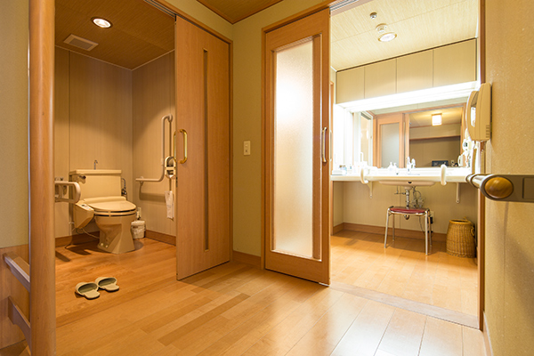
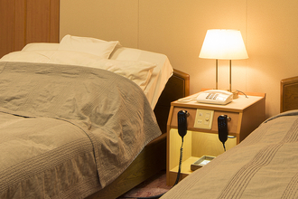
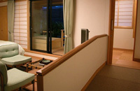
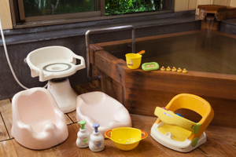
新温泉町の概要（４）湯村温泉のユニバーサルツーリズム

Slide 6
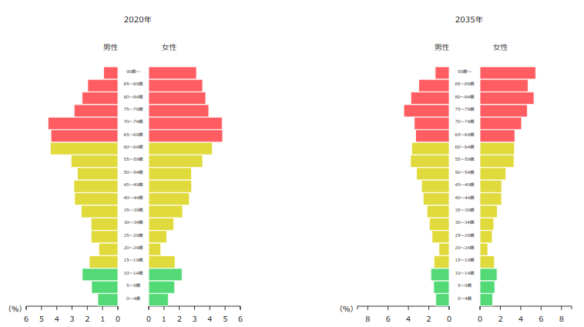
新温泉町の概要（５）進む住民の高齢化
2020年 2035年
H17.10.1 浜坂町と温泉町が合併
人口 12,790人（R4.7推計人口）
R3 出生 58 死亡221 163人減
転入205 転出378 173人減
面積 241㎢
町内総生産 約420億円 水産業29億円 宿泊飲食26億円
※町予算（特別・企業会計含む）約195億円
税収 約13億円

Slide 7
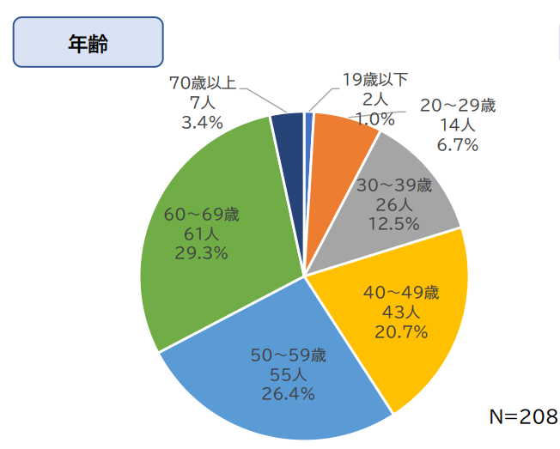
新温泉町の概要（５）進む観光客の高齢化

Slide 8
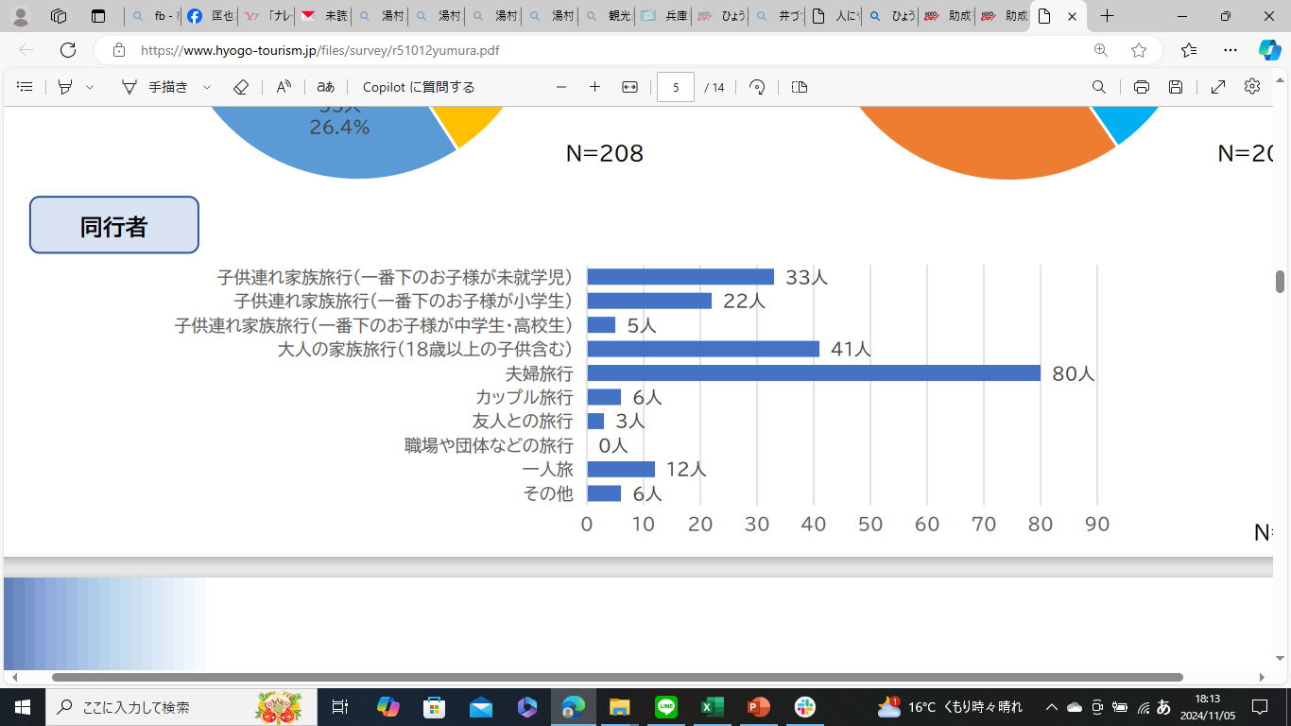
新温泉町の概要（６）進む観光客の高齢化

Slide 9
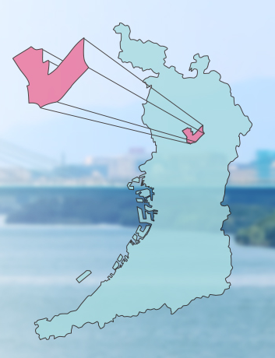
摂津市の概要
「大阪のハート」
人口 87,059人（R5.10推計人口）
面積 15㎢
工業（製造業）
328事業所 従業者数11,546人
製造品出荷額等 4,415億円
卸売業
231店 従業者数2,552人 販売額 2,787億円
小売業
343店 従業者数3,506人 販売額 652億円
大阪や京都の中心部へ電車１本
伊丹空港へモノレール１本
関西国際空港へ高速道路１本

Slide 10
摂津市と新温泉町
いつからか…？
摂津市民の市外宿泊施設利用への助成
新温泉町に泊まると１２００円／人 助成！！
新温泉町営のログハウスに泊まると５１００円／棟 助成！！！
H25
災害時における相互応援に関する協定
摂津市・新温泉町間で締結
①必要な情報の収集及び提供
②食料、飲料水等の生活必需物資の提供及び斡旋
③被災者の救出、医療、防疫及び施設の応急復旧に必要な
機材及び物資の提供及び斡旋
④災害応急活動に必要な職員等の派遣
⑤その他、特に要請があった事項

Slide 11
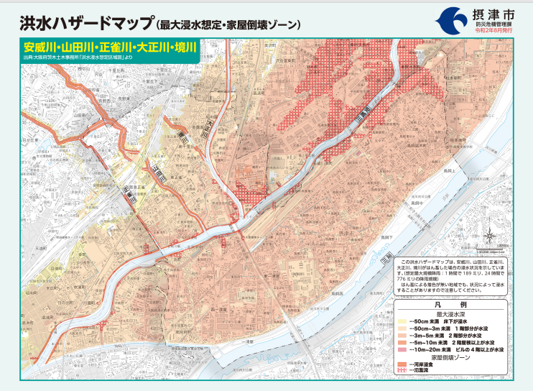

Slide 12
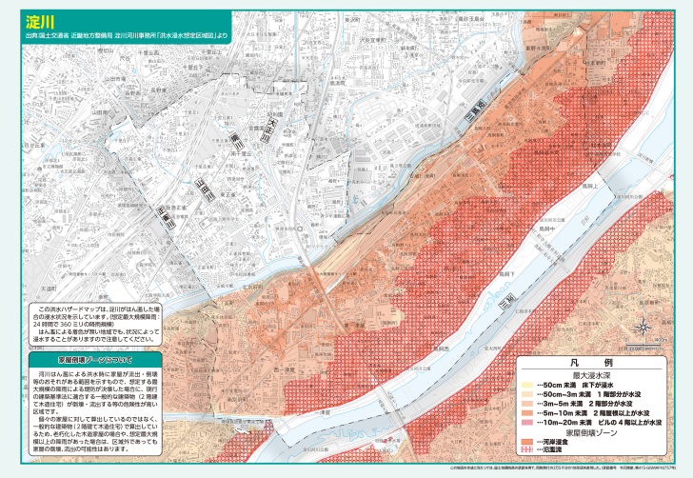

Slide 13
摂津市ハザードマップによると
市域の大半が「浸かる」
しかも
５～１０ⅿ 浸水域 広大
避難生活想定「２週間」
⇒ 市外への避難 及び二次避難について
真剣に計画・検討
⇒ 災害弱者である障害者への配慮は…

Slide 14
「疎開避難訓練」（被災地側）
・一次避難所の環境は改善しつつあるが「劣悪」
・プライバシーの問題等から、最もつらい立場におかれるのは
障がい者、特に精神障害や発達障害を持つ人・家族
・心や体が崩れそうな際には環境を変えて…
生活環境が整った宿泊施設への「疎開避難」は有効
・初めての場所で落ち着かない、障害を持つ被災者
訓練による複数回の訪問・滞在経験が有効では？（心拍数等調査）
東北福祉大学 石塚教授・大阪大学 渥美教授 により
摂津市 ⇒ 新温泉町へ「疎開避難訓練」実験

Slide 15
「疎開避難訓練」（受け入れ側）
・大阪で大災害発生時、当町の旅館は大量キャンセル発生・集客困難
（阪神大震災）
受入の余地有り
・ユニバーサルツーリズム受入推進中
従業員研修効果
・平時の訓練による来訪、複数回の来訪は、経済面で大歓迎
・いつもお世話になっている「摂津市」
⇒ やってみよう（湯村温泉観光協会）

Slide 16
「疎開避難訓練」（訓練参加者）
４家族来訪（１回目 2023.10） 温泉１泊＋ヤギ・ヒツジと触れ合い
事前ヒアリング
・おむつ交換ベッド必要
・車いす ・お風呂にはマット・シャワーチェアー
・水の音が怖いので大浴場困難
・知らない場所では歩けない
・刻み食 ・ミキサー食
・かんしゃくが強く、移動時や不安・不快時に強く出る
・バスのバック音だめ ・アレルギー８食材 ・感覚過敏
でも 大浴場にチャレンジしたい！ 共同の食事会場にチャレンジしたい！
食事・入浴・トイレ・備品等 入念に打ち合わせました

Slide 17
やってみたら…
訓練参加者
・家族で初めて旅行
・快適だった ちょっと疲れた
・楽しく参加できたけど疲れたのか帰ってから２日学校休んだ
・懐石料理を、素材の味そのまま刻み食・ミキサー食にアレンジ 感激
・介助者がいてくれたら家族ももっと気が休まる
旅館側
・初めての調理体験、喜んでもらえて感激
・積極的に話しかけて、必要な介助について尋ねた
・思ったほど苦労はなかった
・事前の打ち合わせが行き届いていて安心
・手間のコスト積算は課題

Slide 18
更に２回目も実施（2024.2）５家族来訪 温泉１泊＋雪遊び
訓練参加者
・１回目より心拍数低下・安定
・何より、家族が安心して参加できた（家族への視点が欠けてた）
・楽しく参加できて、かつ帰ってから学校休みませんでした
旅館側
・１回目のデータが残っていて安心して受け入れできた
・バリアフリーでなくとも普通の客室で十分満足いただける
・小規模家族経営旅館へ展開も有りでは？
障害者本人の心の安定も勿論ですが
・家族の安心
・必要なサービスのデータ蓄積
・旅館にとって大切なリピーターになりうる
・ユニバーサルツーリズムへの理解促進

Slide 19
課題
・だれがどんな割合でコスト負担するか
・温泉旅行＝贅沢 意識が強く、行政負担のハードル高い
・障害データをどこまで共有するか（複数旅館？介助事業者？）
・手間のコスト反映がどこまで可能か（閑散期の有効利用と土日ニーズ）
・有効性の複数旅館での共有・避難者側での共有
・リフト付きバスの不足

Slide 20
今後の取組
Ｒ６
・観光庁補助事業で「湯村温泉 入浴介助サービス」開発中
モニターツアーとして 摂津市⇒新温泉町 実施予定（１月）
Ｒ７以降
・持続可能な枠組み模索中！
旅館・避難訓練者・行政 三者だけでは…
企業版ふるさと納税等、支援くださる企業様
大募集中！！

